Slide 1
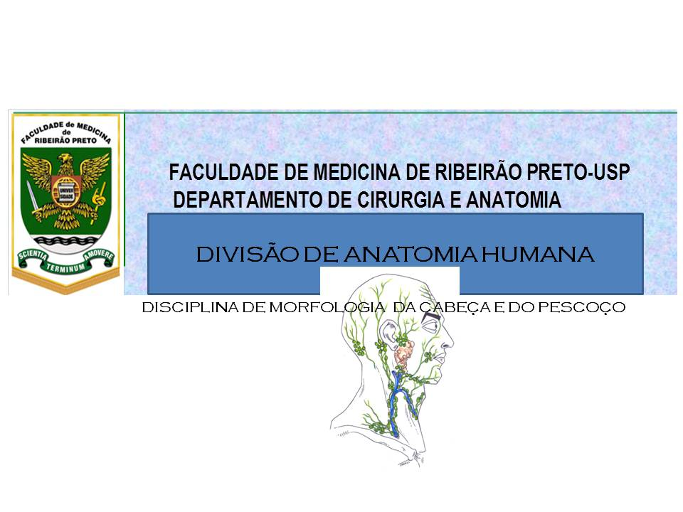
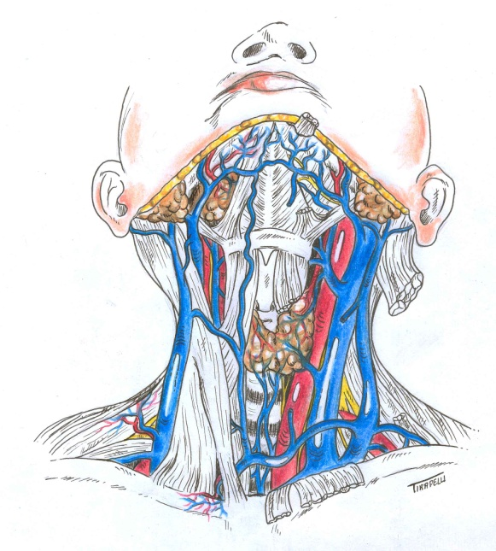
RCG 0147 2017
EXERCÍCIOS DE FIXAÇÃO P3
Tirapelli

Slide 2
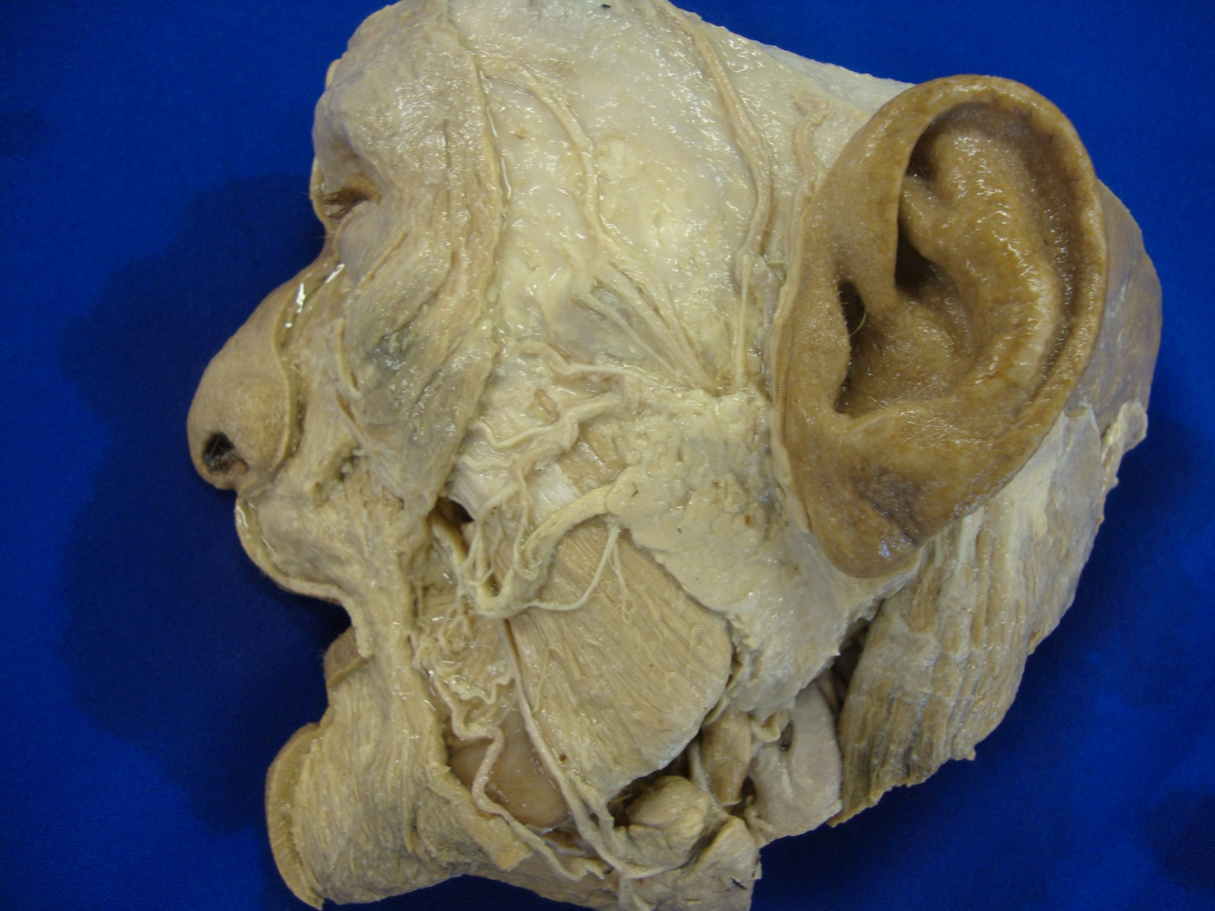
Qual o nervo craniano e o gânglio associado à sua inervação parassimpática?

Slide 3
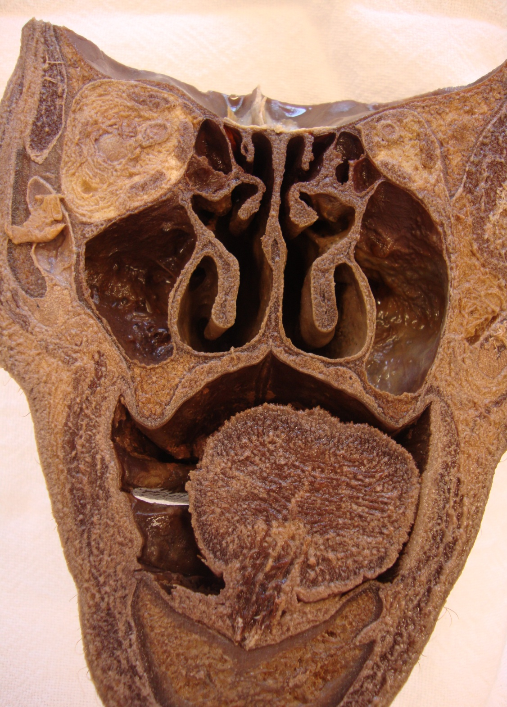
Quais os outros mm. deste grupo?

Slide 4
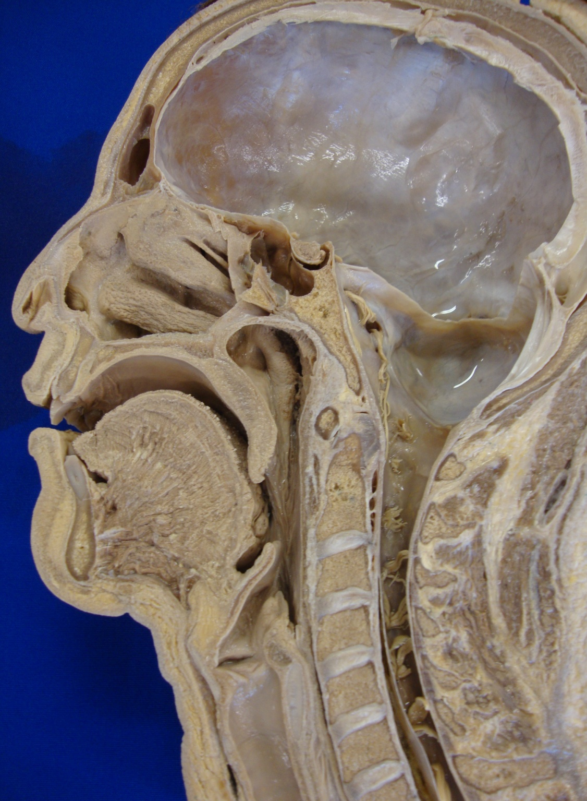
1. Como está constituído?
2. Cite duas estruturas que o circunda.
2
1

Slide 5
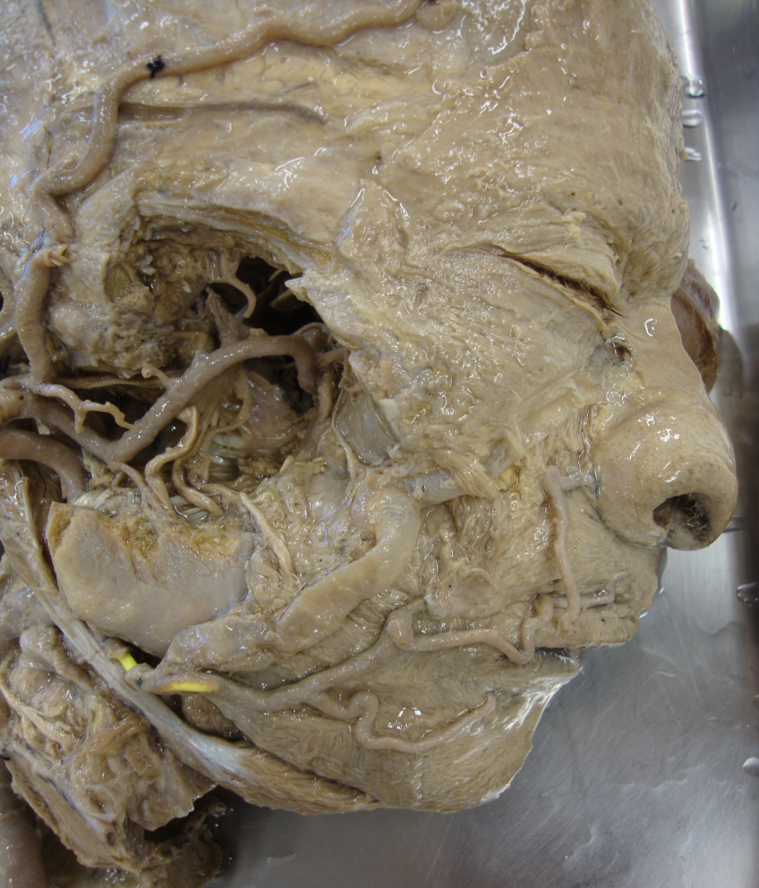
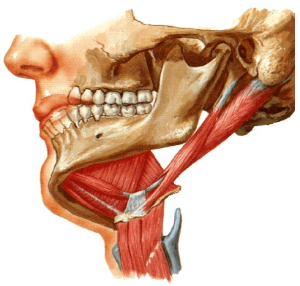
Qual sua inervação?

Slide 6
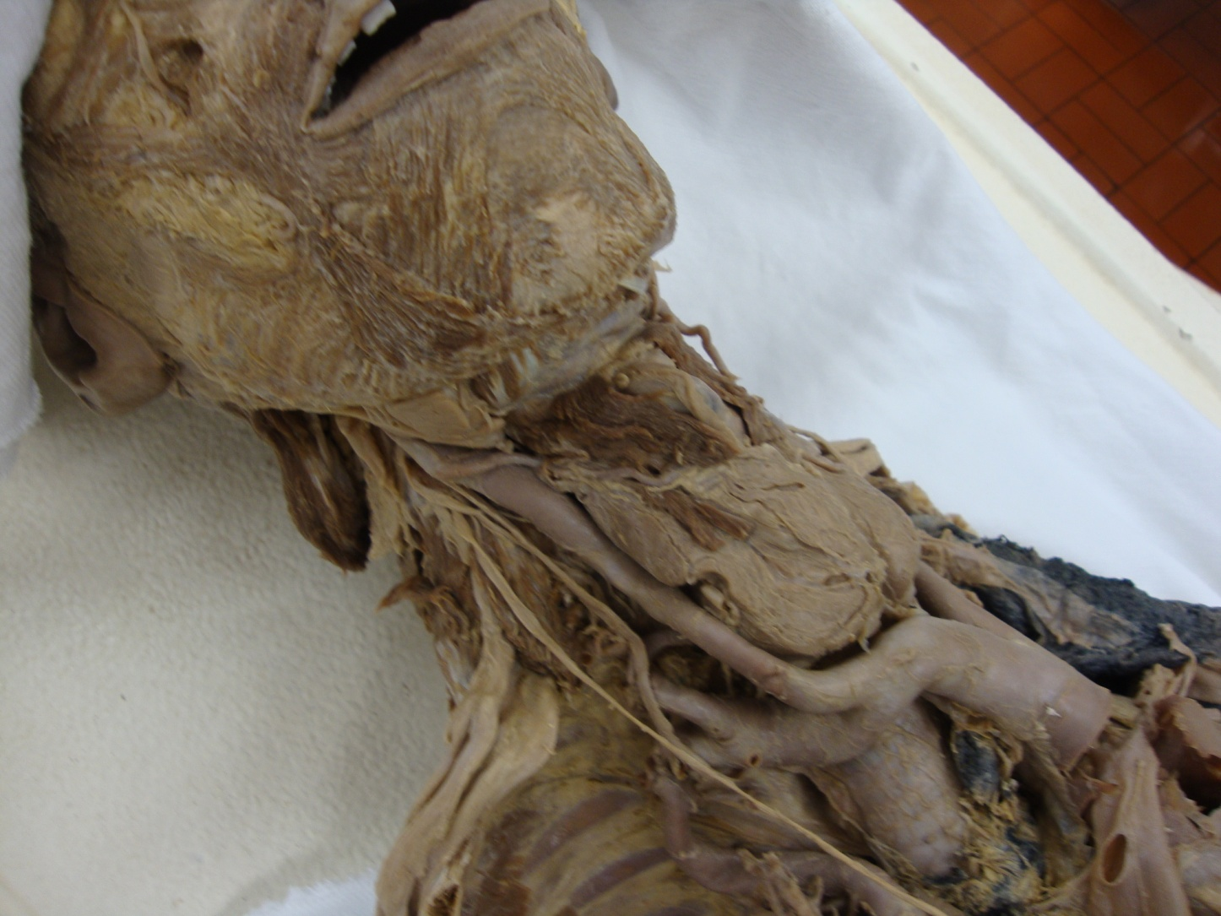
Qual o outro vaso que se anastomosa com este no interior da glândula? De onde eles se origina?

Slide 7
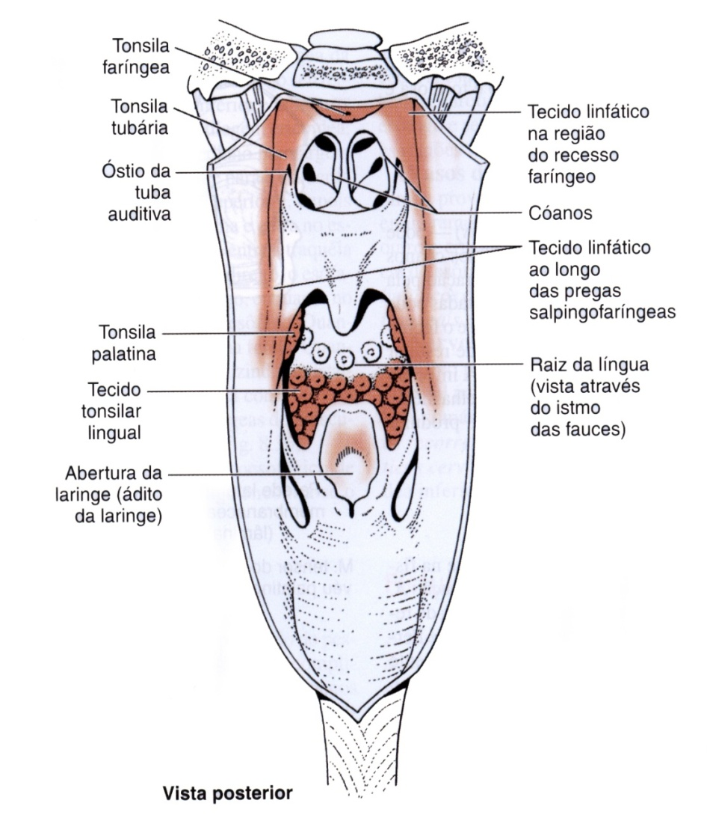
Qual tonsila está localizada nesta região?
*

Slide 8
1. Quais são suas outras cartilagens ímpares?
1
2
2. Quais são as outras divisões desse órgão?

Slide 9
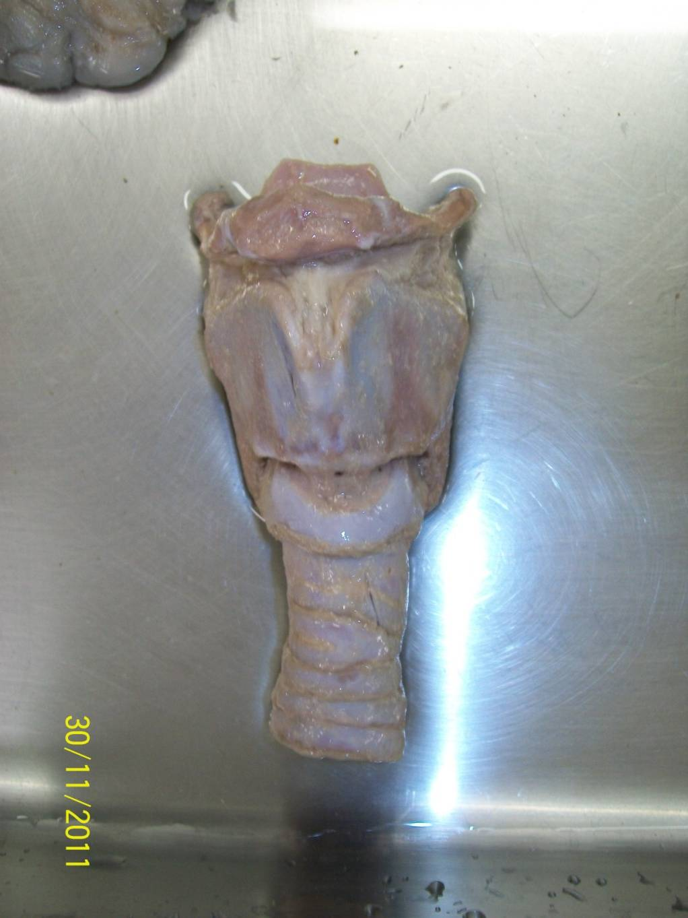
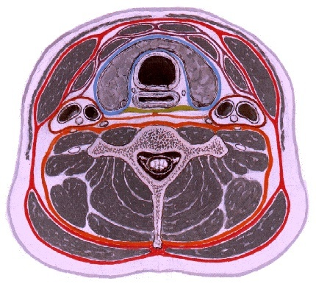
1. Cite 3 músculos que tem relação com esta estrutura.
1
2. Esta localizado entre quais estruturas?
2

Slide 10
Com quem esta estrutura se articula?

Slide 11
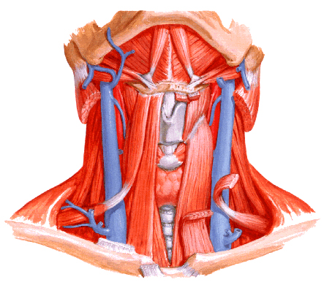
1. Quem inerva este grupo de músculos?
2
2. Qual sua função?
1

Slide 12
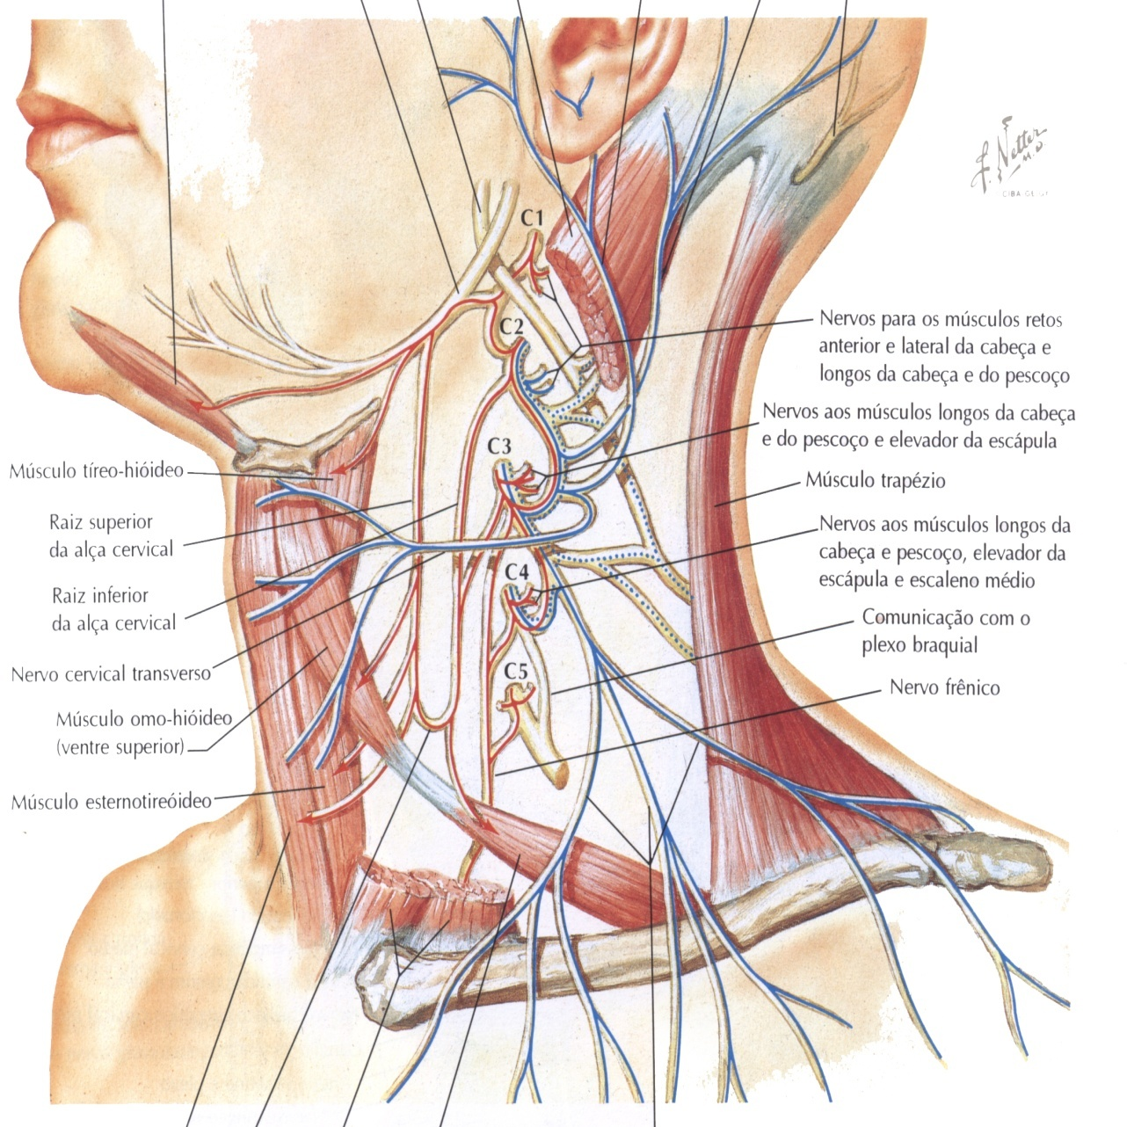
2. Quais os músculos que inerva?
1. Qual o outro ramo motor deste plexo?
1
ACC
2

Slide 13
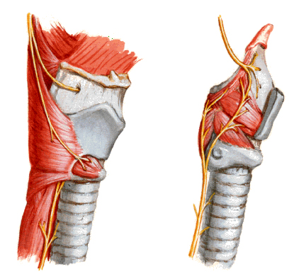
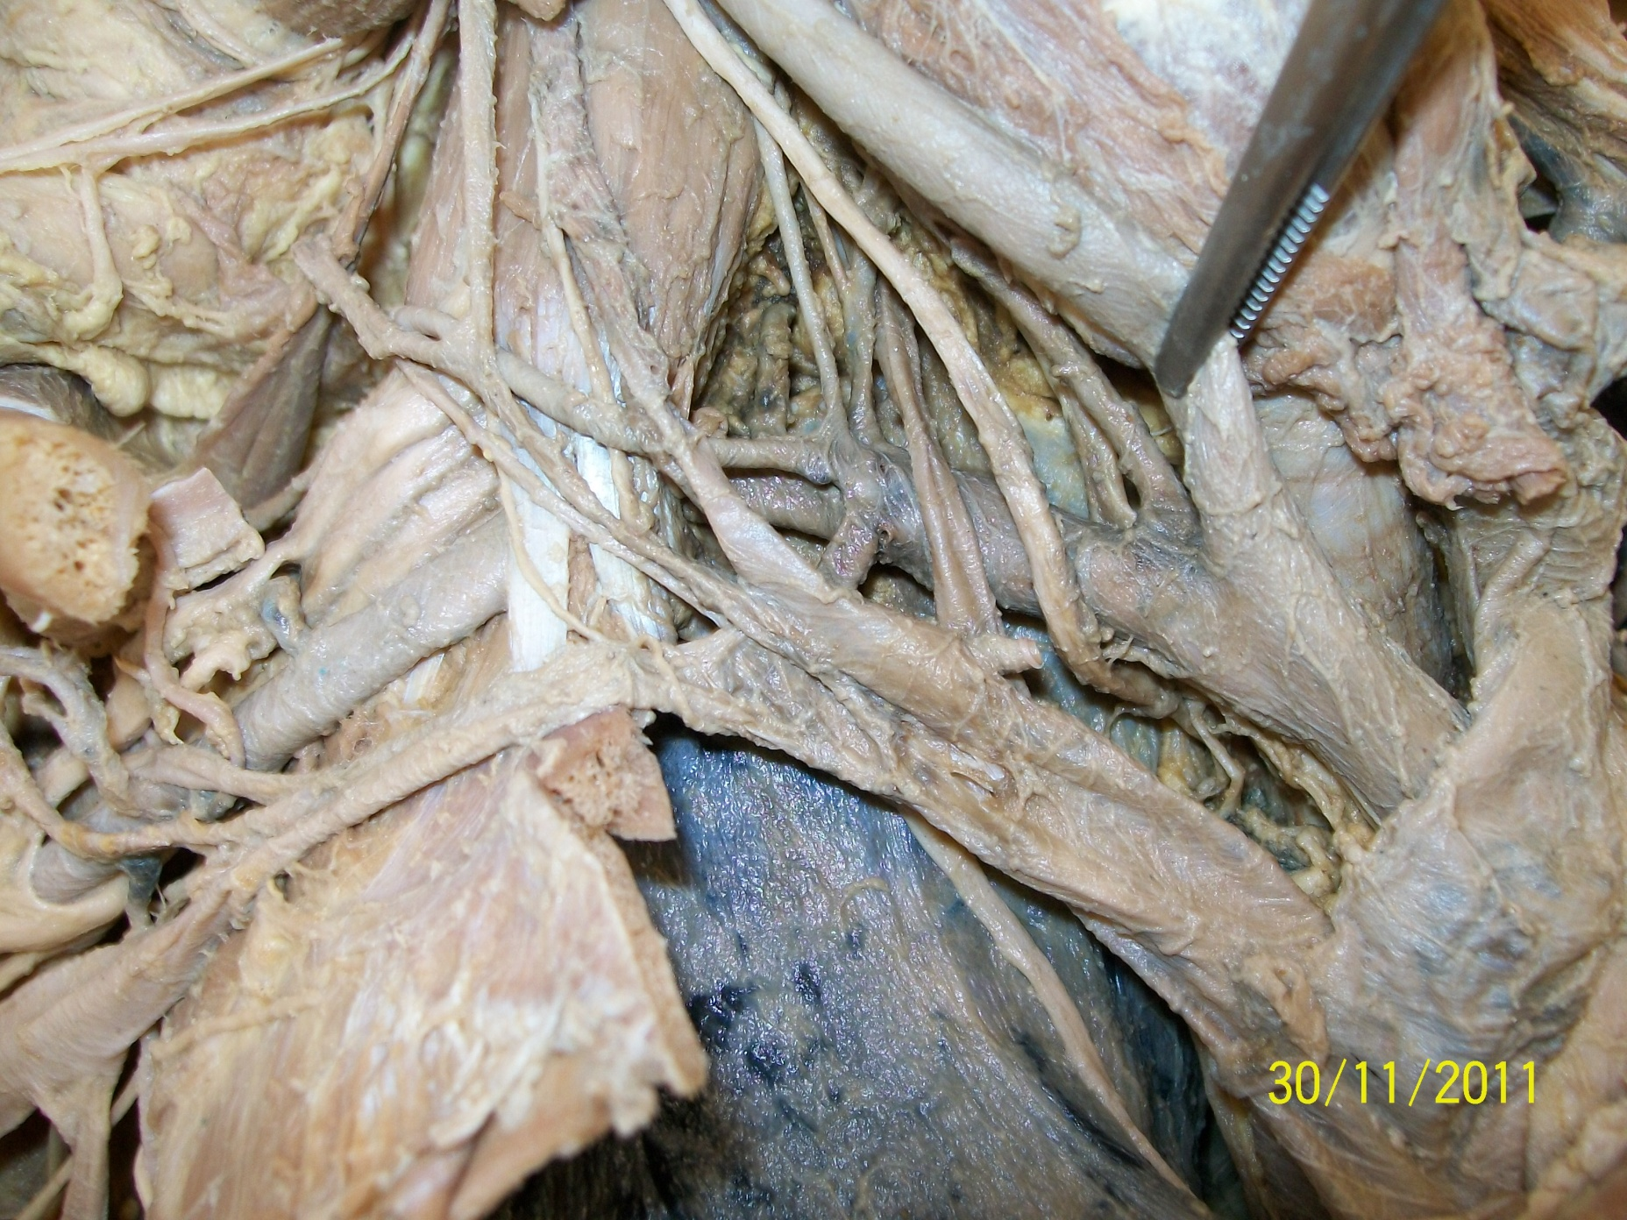
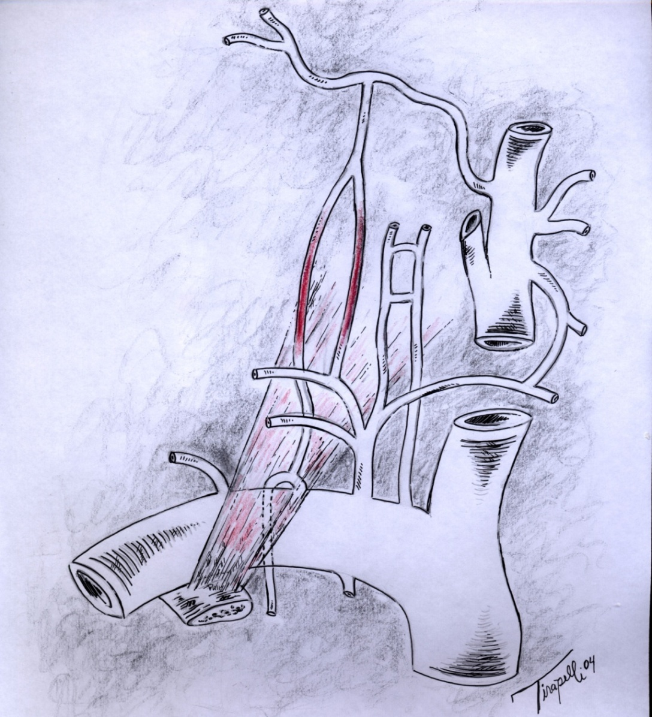
1
2
3
2ª
1ª
3ª
3. Quais outros ramos se anastomosam com a artéria s subclávia?
1. Quais os seus ramos cervicais?
2. Qual estrutura passa anteriormente a ele?

Slide 14
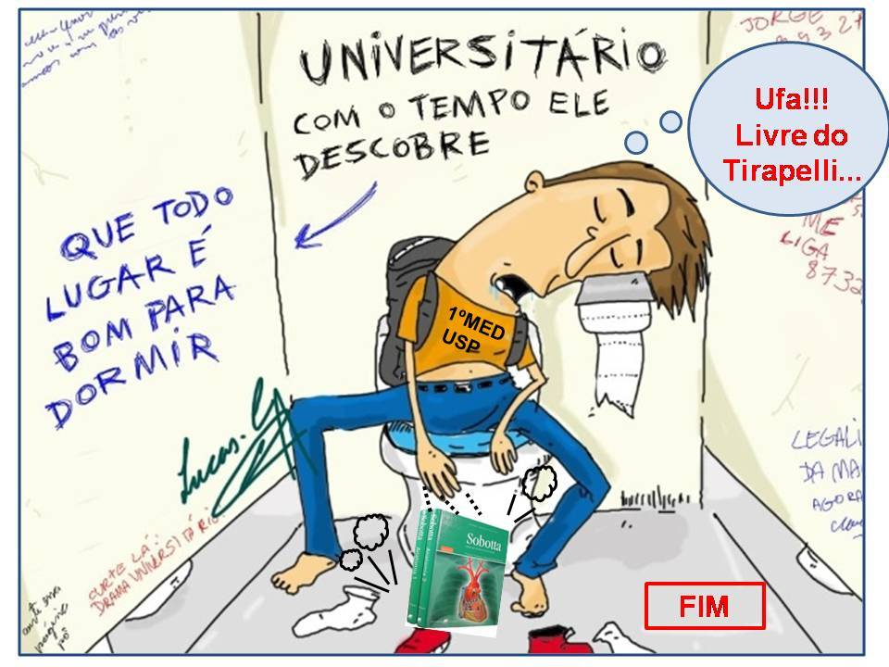
Olá!!

